Slide 1
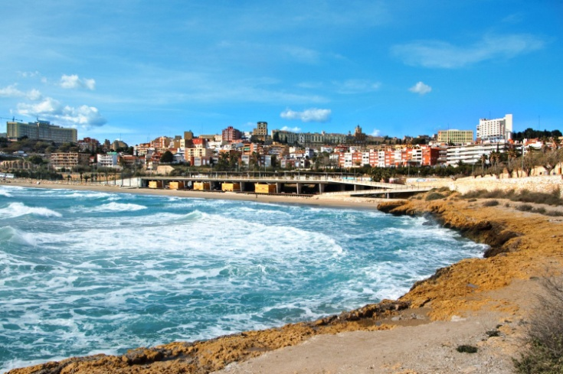
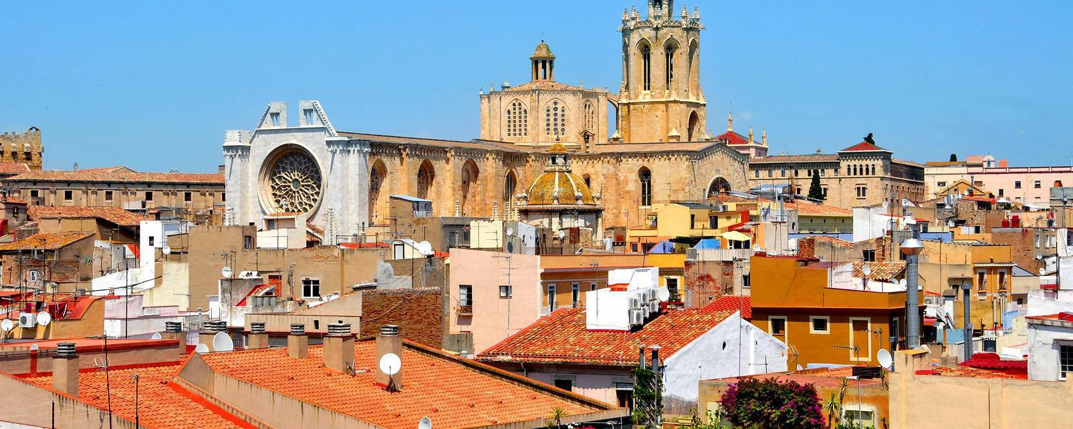
TARRAGONE

Slide 2
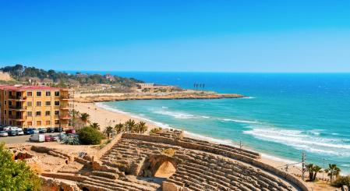
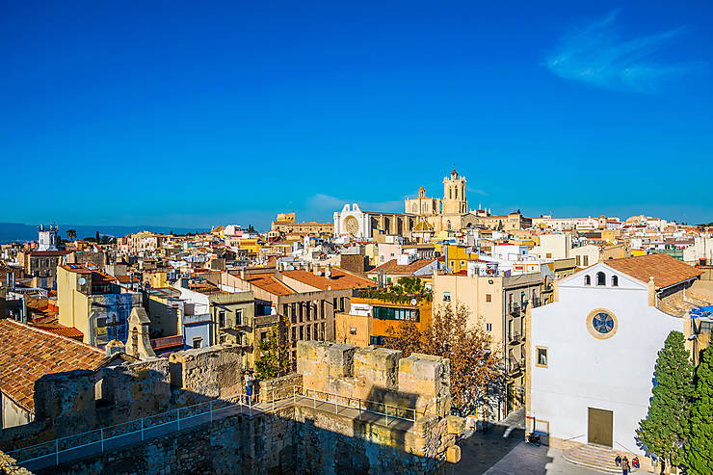
Sumario
-Localización
-Fabrica de miel
-Tarragona ciudad
-Las playas de Tarragona
-El parque central
-El final

Slide 3
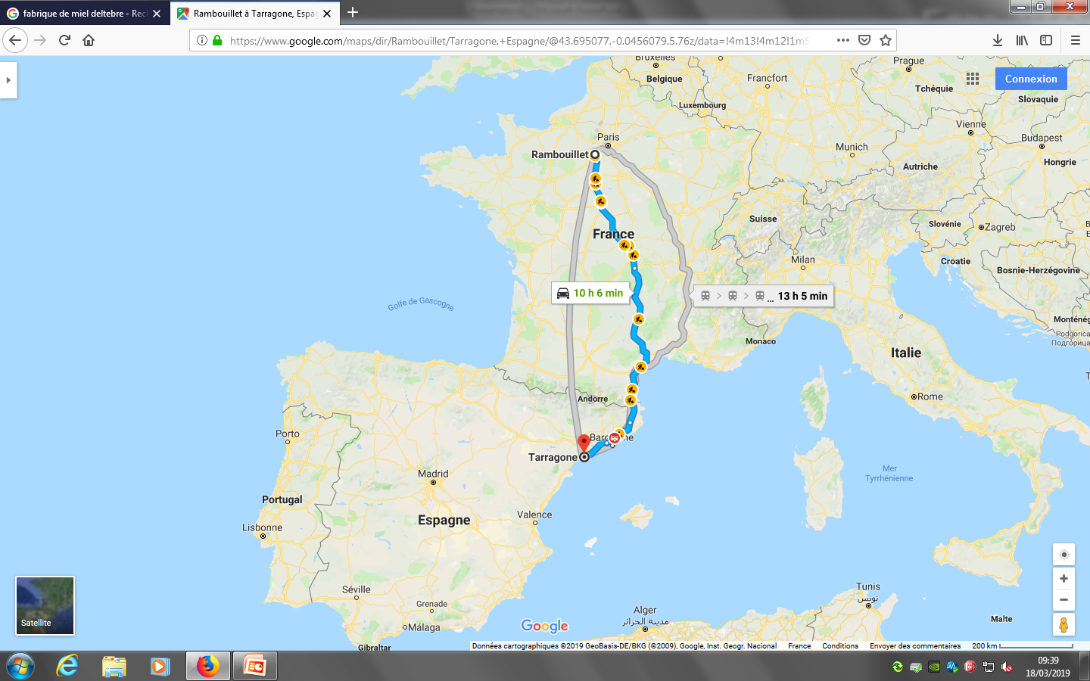
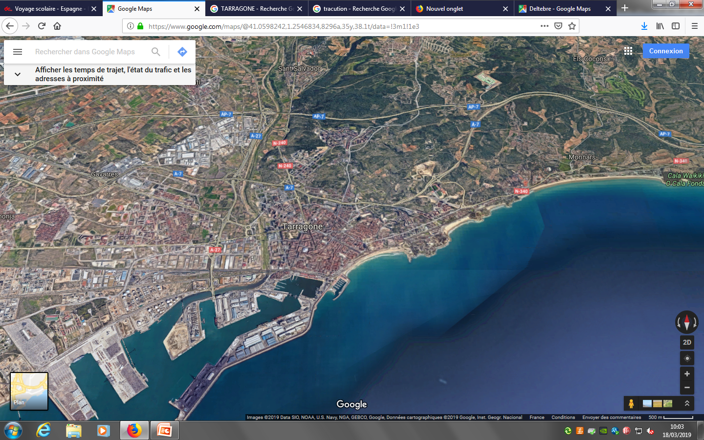
Localización
Ida
Départ: Rambouillet a 5 heure
Llegar: Tarragone a
El regreso
Départ: Tarragone a
Llegar: Rambouillet a

Slide 4
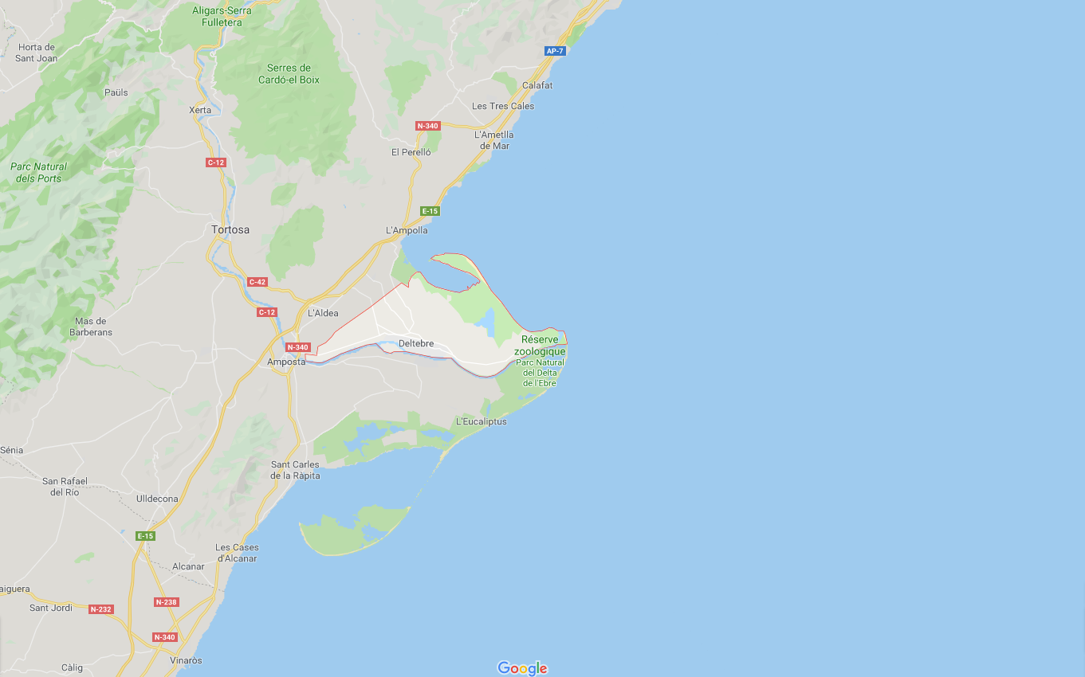
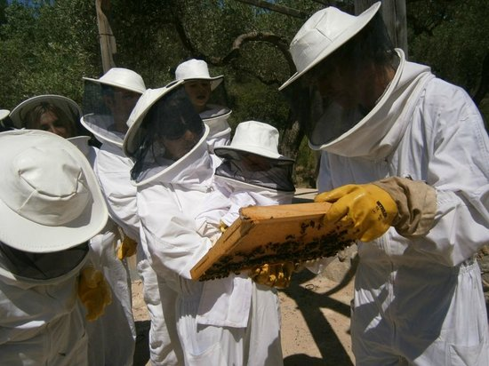
Deltebre y la Fábrica de miel
-Deltebro es un municipio de la provincia de Tarragona.
-Aquí es donde el principal río de Tarragona desemboca en el mar
La fábrica de miel de la Muria y mantenida por la familia Muria desde seis generaciones. (1850)

Slide 5
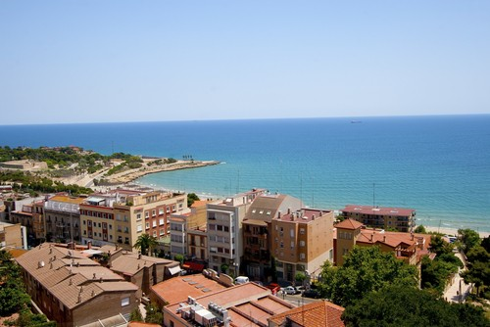
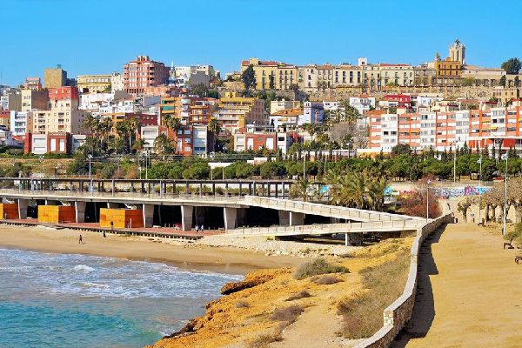
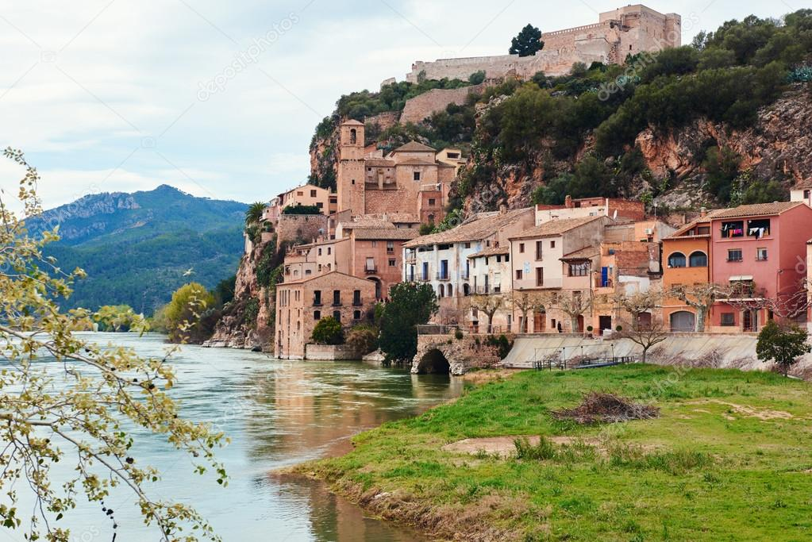
Tarragone ciudad

Slide 6
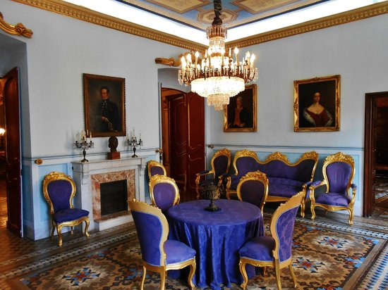
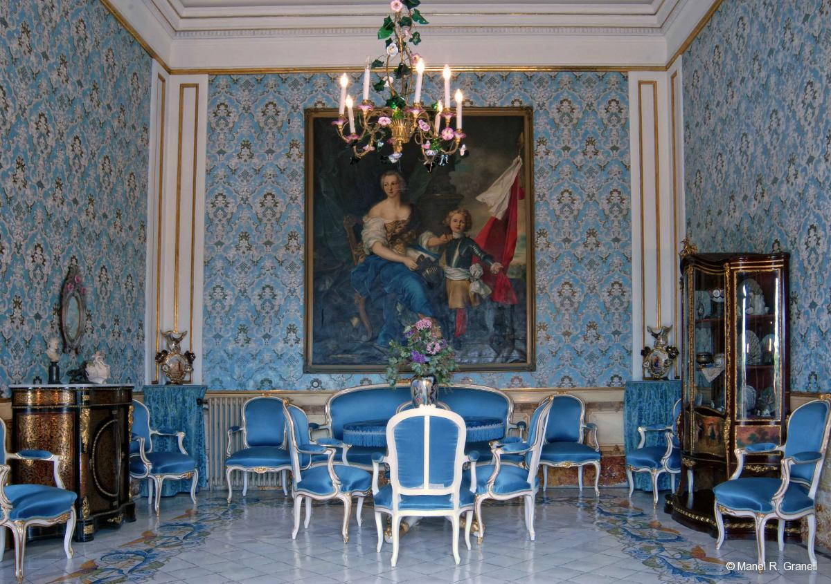
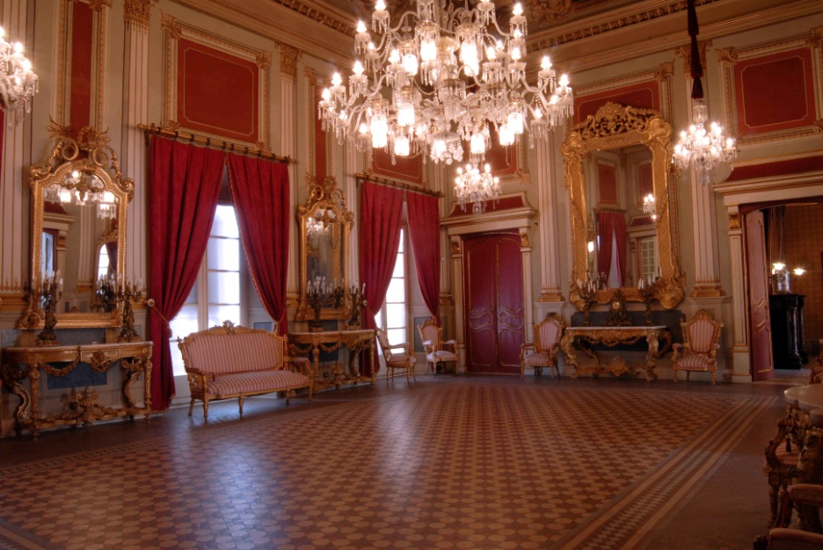
Casa museo Castellarnau / Casa canals
Esta es la casa donde vivía la familia Castellarnau una familia rica del siglo XV

Slide 7
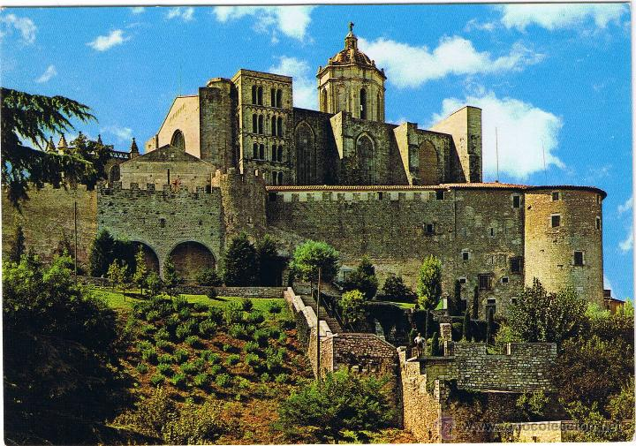
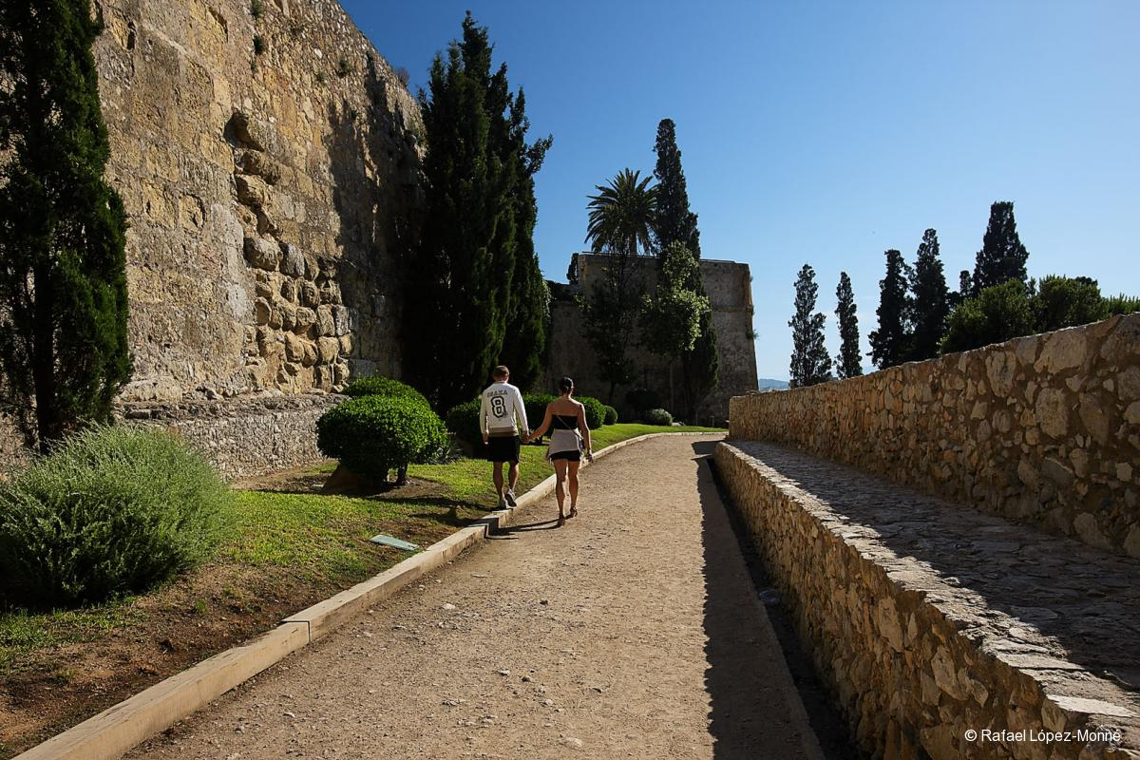
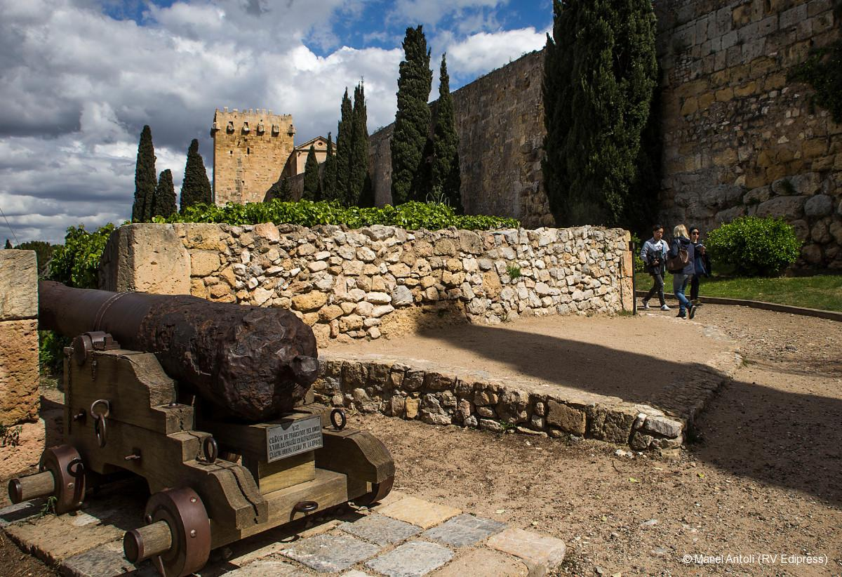
Paseo arqueológico
-Esta gran muralla data del 2 siglo antes de Cristo
-Su longitud era de unos 3.500 m, de los cuales 1.100 se conservan actualmente

Slide 8
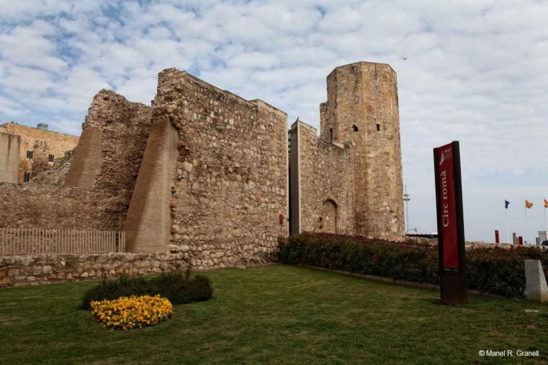
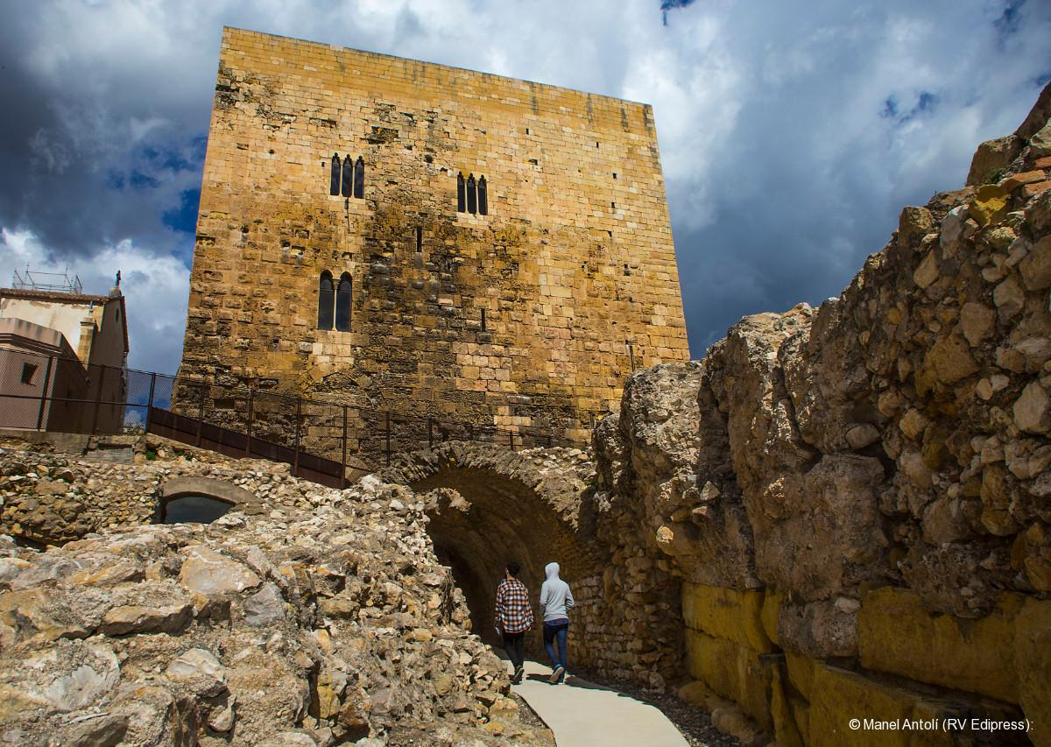
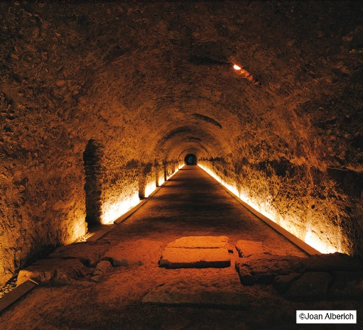
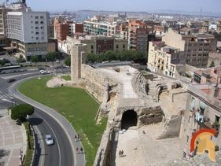
Pretorio y circo romano
-El Circo fue el espectáculo de más popularidad en el mundo romano
-Longitud: 325 m
-Anchura: de entre 100 y 115 m

Slide 9
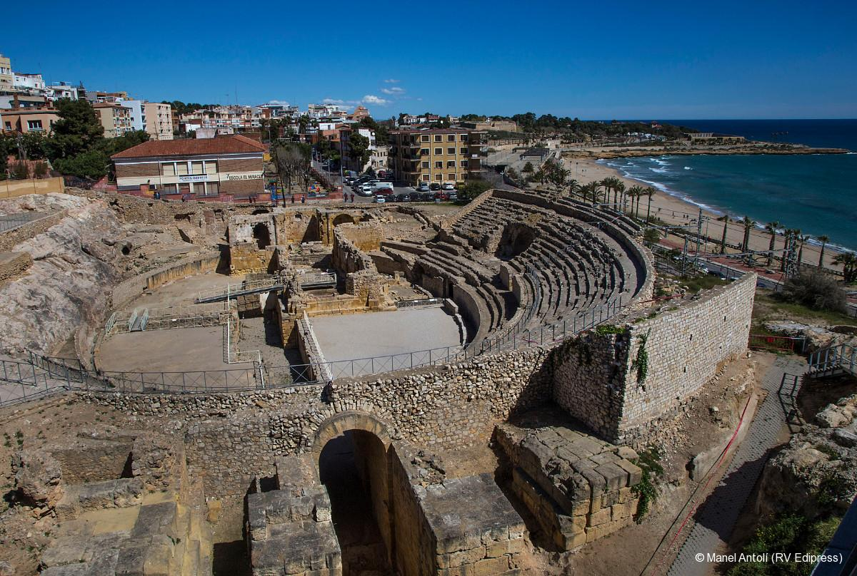
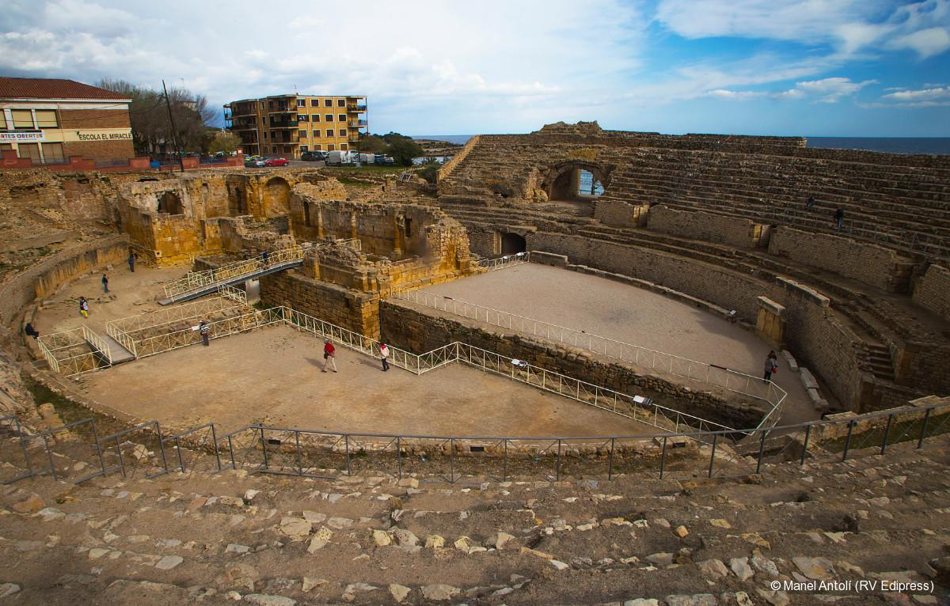
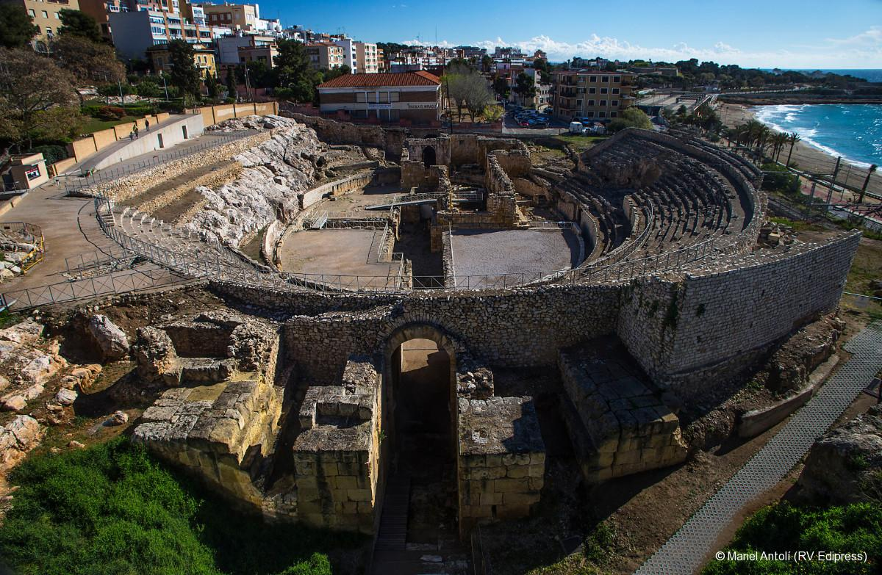
Anfiteatro
-Lugar de combate de gladiadores y fieras, así como ejecuciones públicas.
-Capacidad es de cerca de 14.000 espectadores.
-Longitud: 110 metres
-Anchura: 86 metres

Slide 10
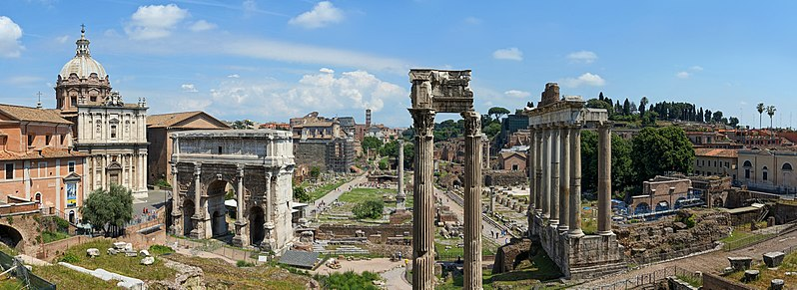
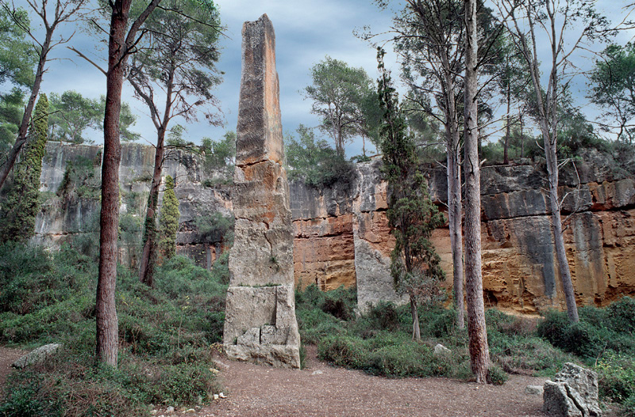
Fórum local romano et pedrera del Mèdol
Fórum local romano
-Era la plaza principal de la antigua Roma.
Pedrera del medol
-Es una gran cantera donde se han extraído más de 50.000 m³ de piedra
-Tiene una columna de más de 16 metros de altura

Slide 11
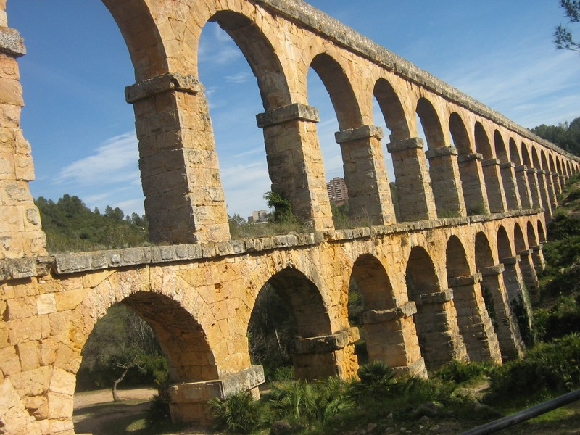
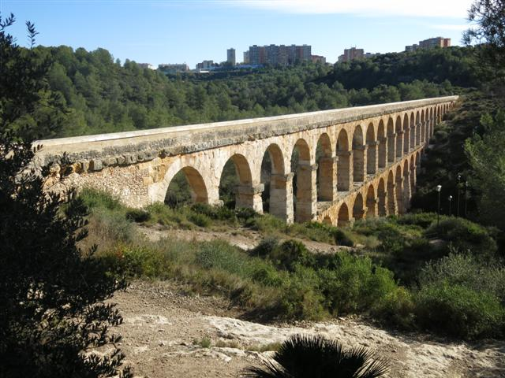
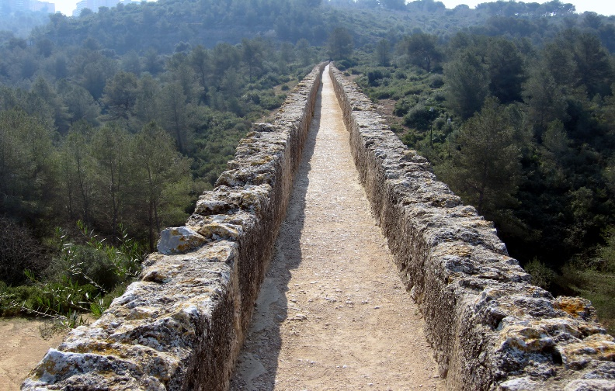
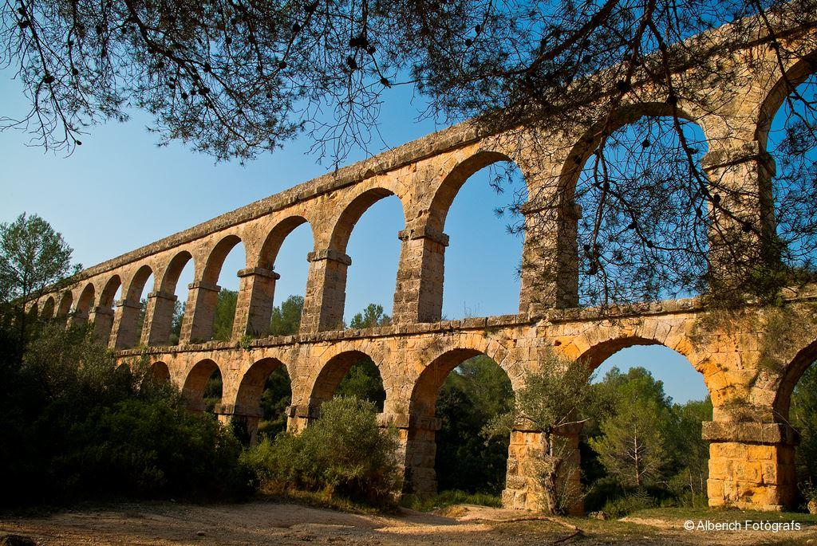
Aqueduc Ferreres
-No sabemos la fecha exacta de construcción, pero parece probable que data del primer siglo
-Longitud: 217 metres (actualmente)
-Alto: 27 metres

Slide 12
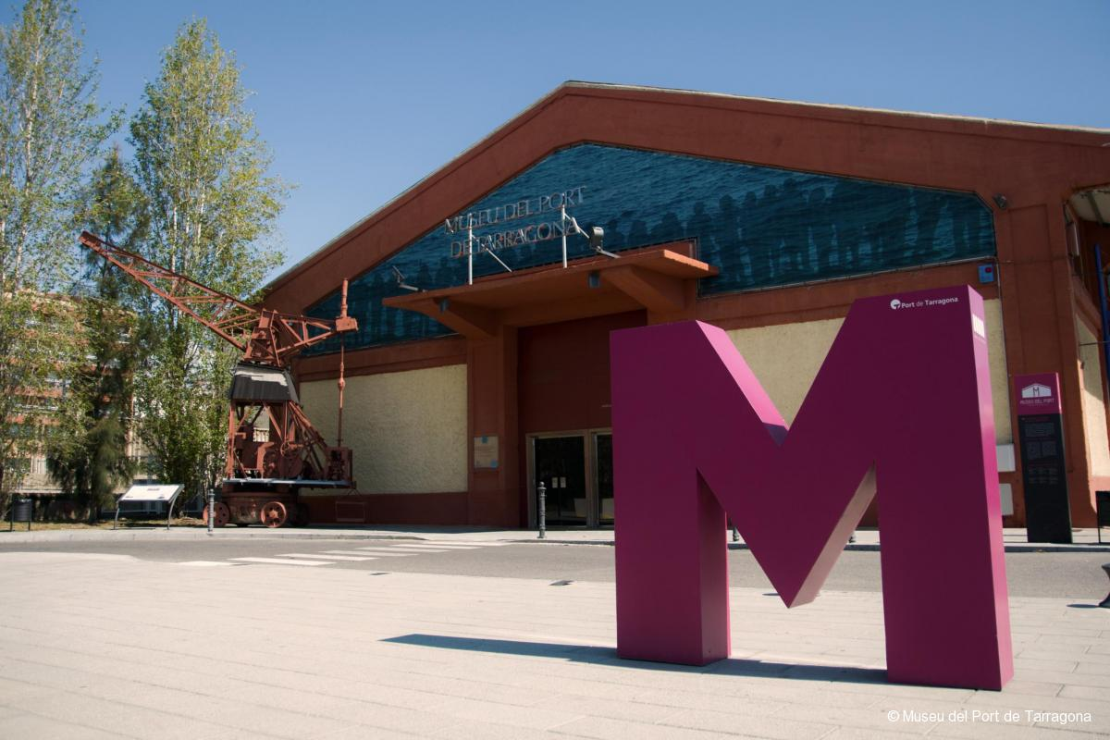
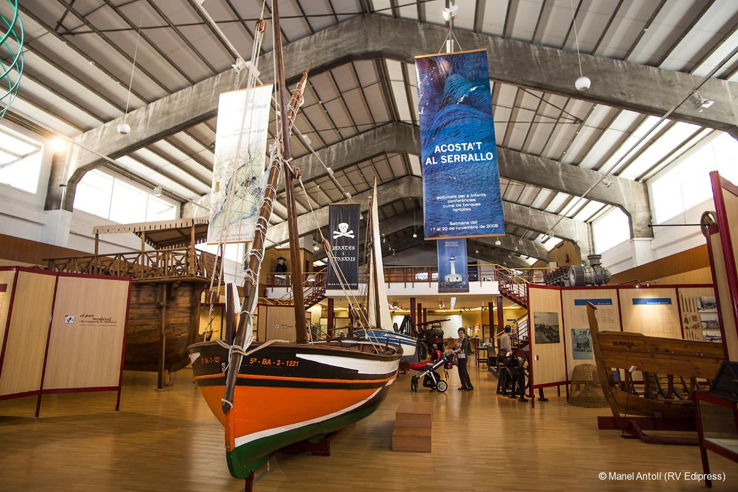
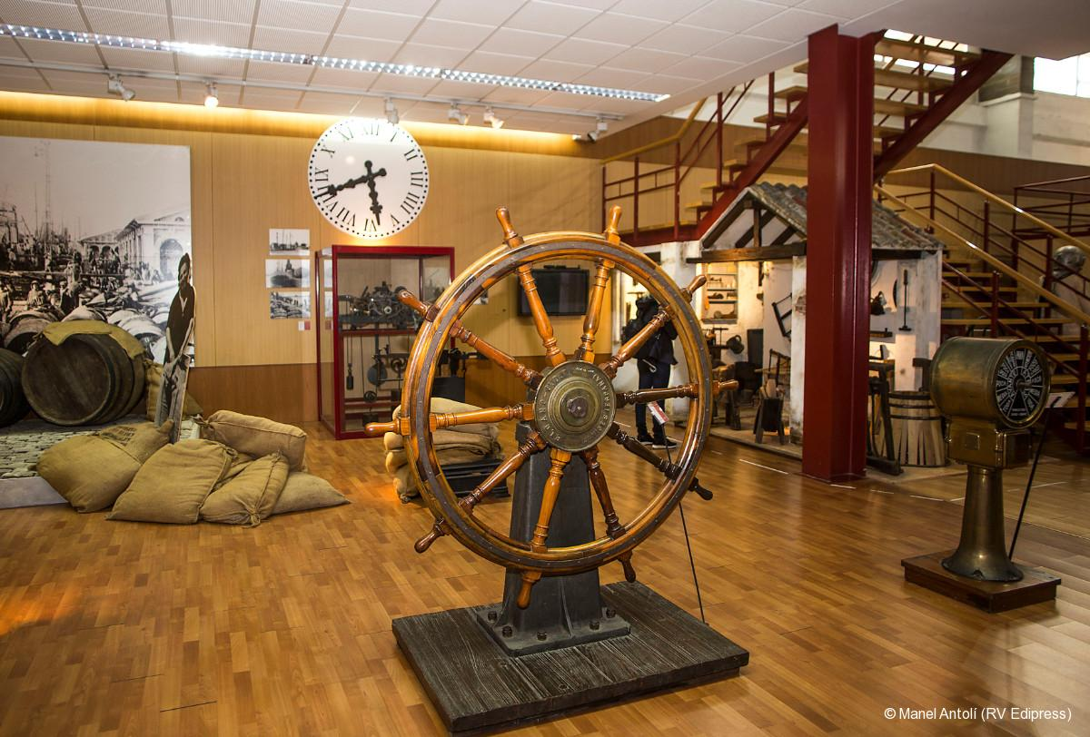
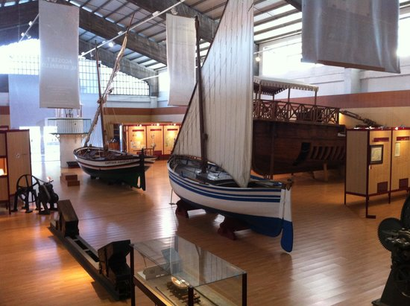
Museo del puerto
-La musa cuenta la historia del puerto de Tarragona desde el aterrizaje de los romanos.
-900 m2 d'exposition

Slide 13
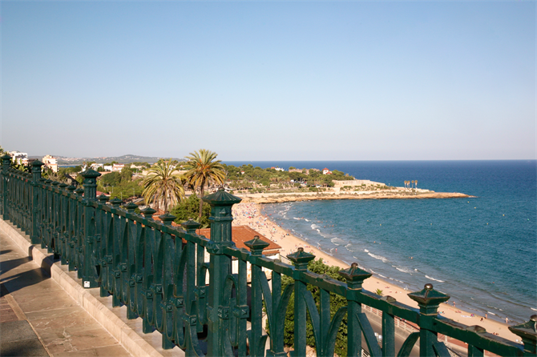
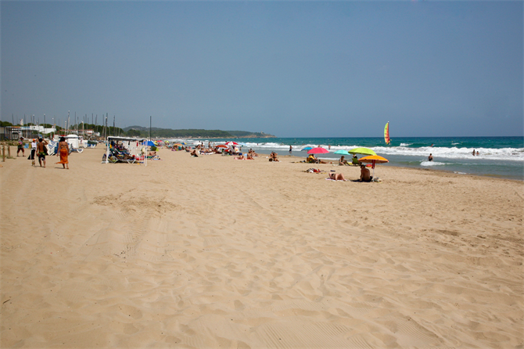
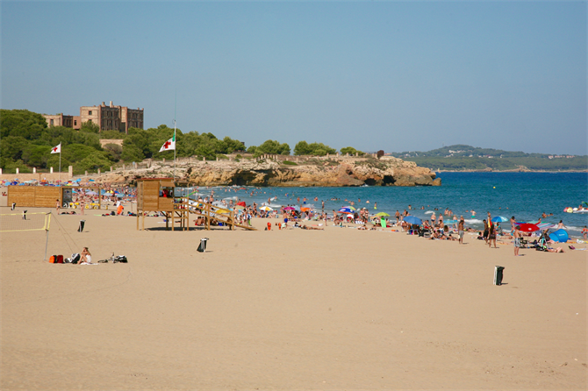
Las playas de Tarragone
Playa El Milagro
Es la playa principal de Tarragone.
-500 metros de longitud
-75 metros de anchura
Playa Larga
Playa de l'Arrabassada
Es la playa más larga de Tarragone.
-3000 metros de longitud
-30 metros de anchura
Es la playa más hermosa de Tarragone
-550 metros de longitud
-65 metros de anchura

Slide 14
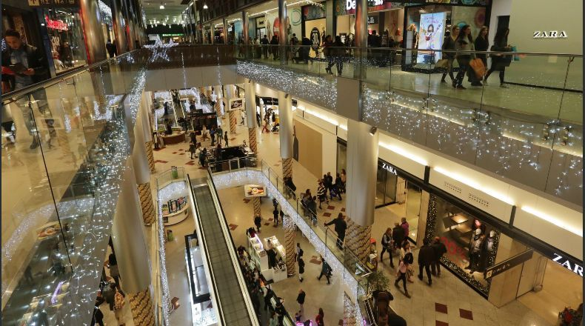
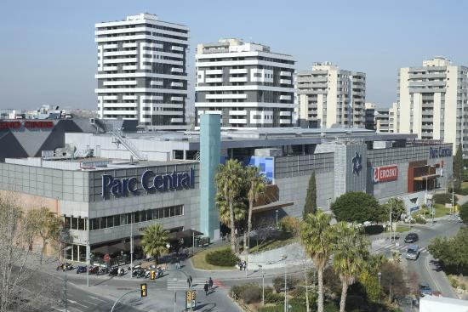
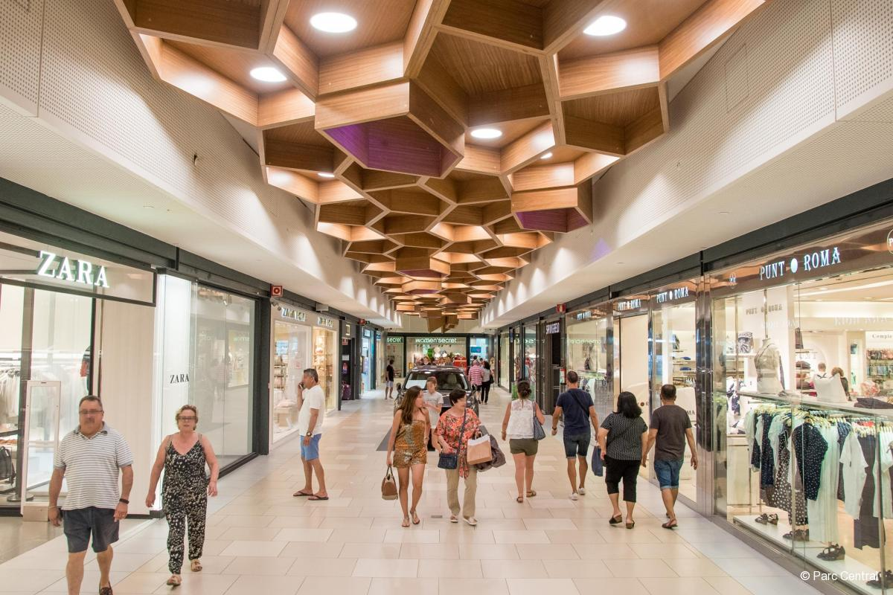
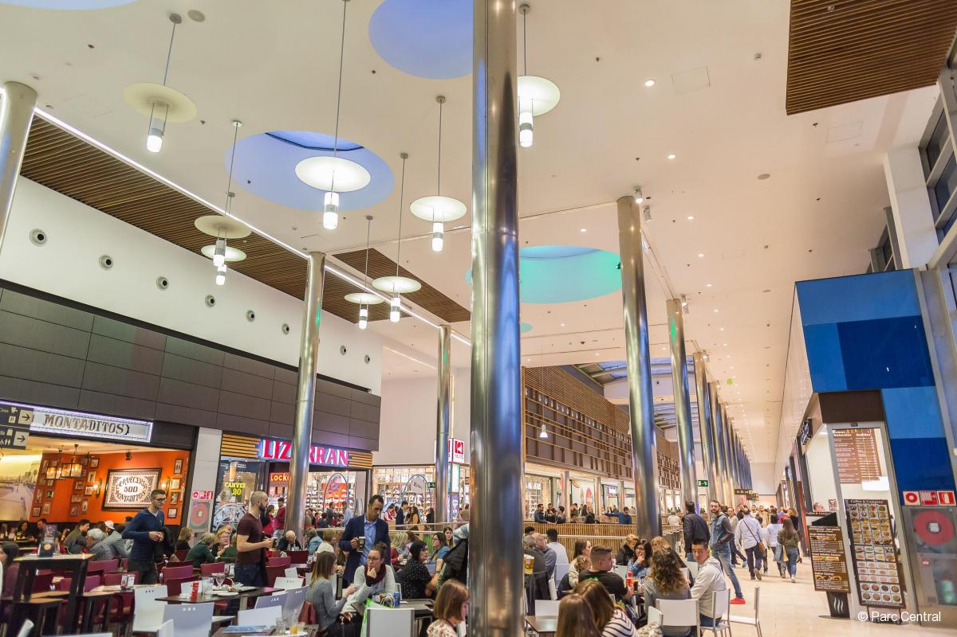
El parque central
-presente desde hace más de 20 años.
-120 establecimiento
-6 salas de cine

Slide 15
El final
Lo juzgaremos nosotros mismos en una semana

